Slide 1
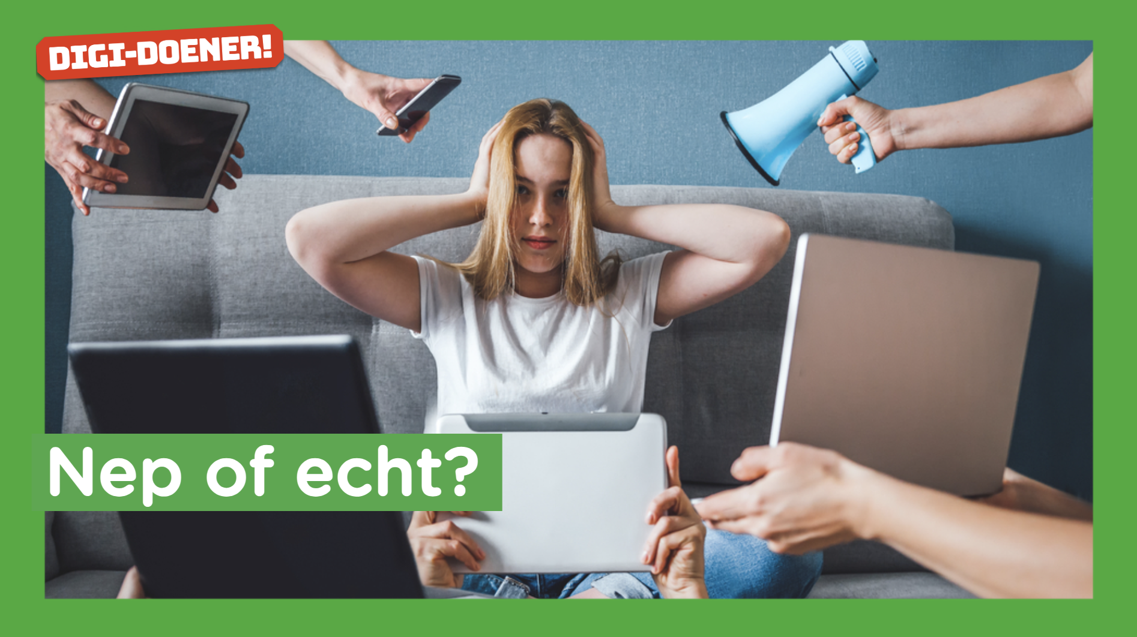
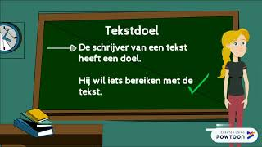

Slide 2

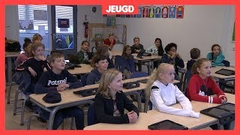

Slide 3
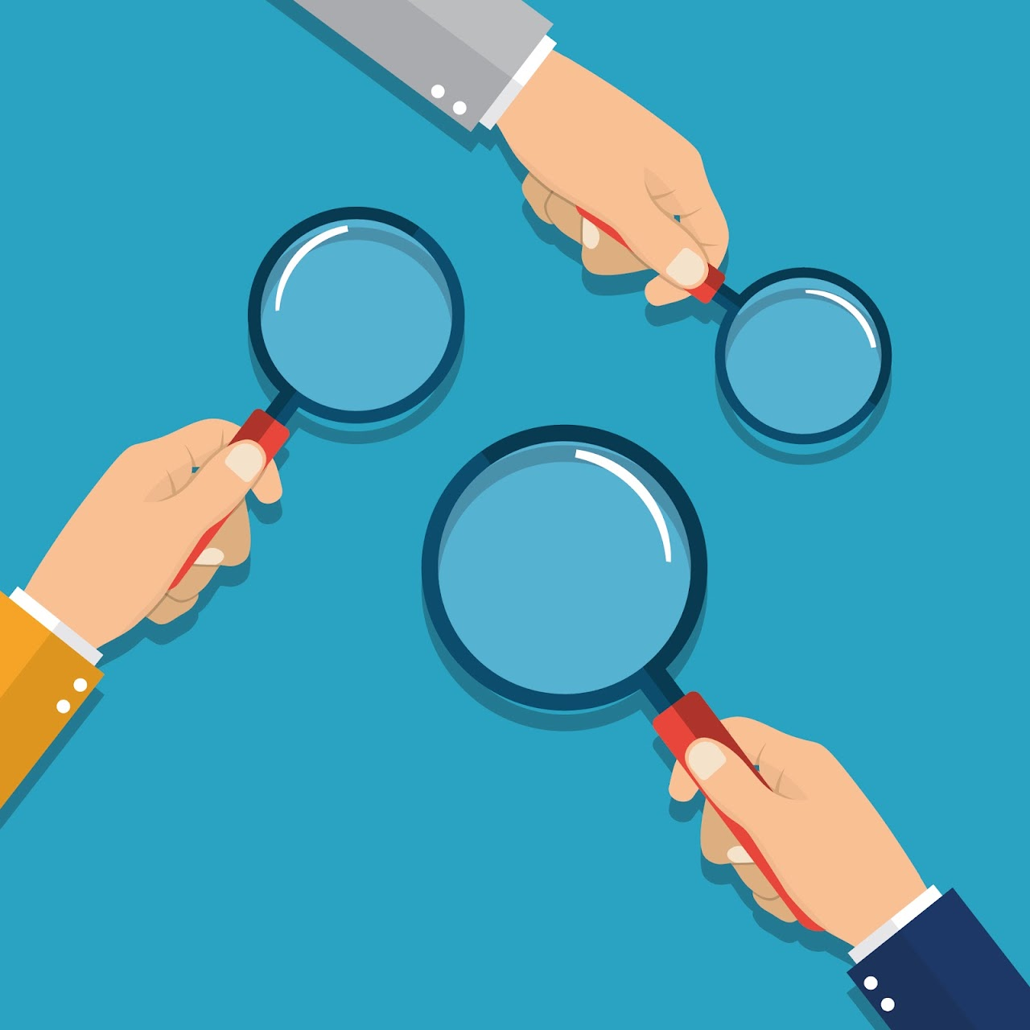
Herken jij nepnieuws?

Slide 4
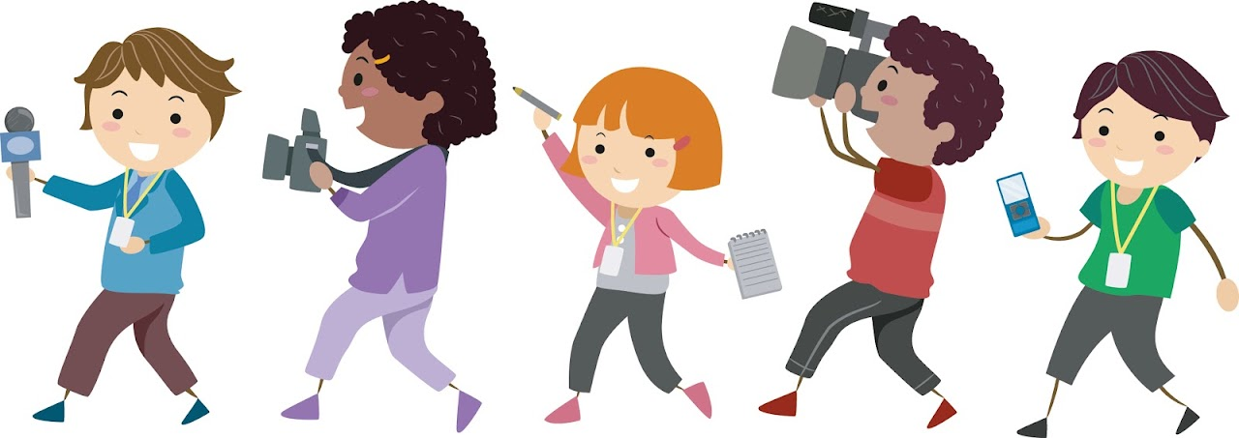
Nieuws controleren?

Slide 5

Maak je eigen nepnieuws

Slide 6
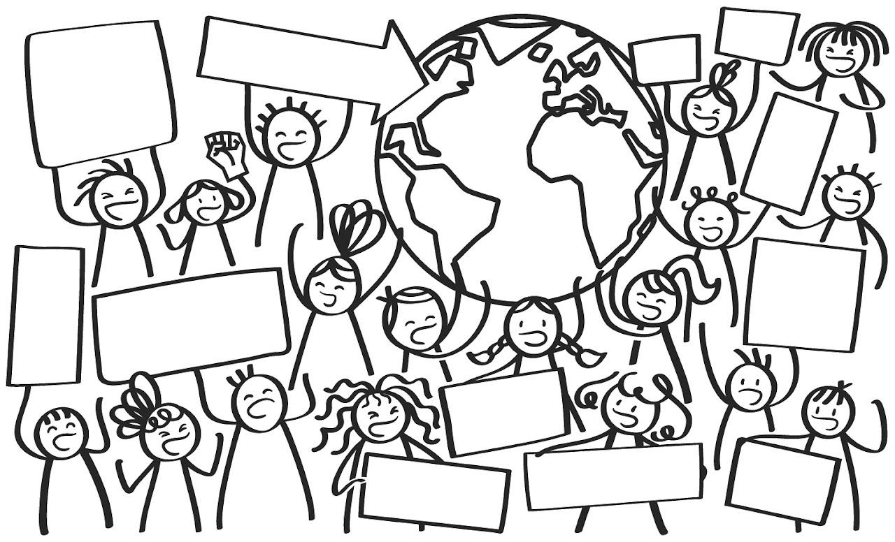
Maak je eigen nepnieuws

Slide 7

Maar kan dat wel?

